Slide 1

Projektovanje poslovnih informacijskih sistema
Akademska godina:2019/2020
UNIVERZITET „DŽEMAL BIJEDIĆ“ U MOSTARU
STUDIJ POSLOVNA INFORMATIKA
Informacijski sistem za praćenje autobusa iz Tehničke službe kompanije “Autoprevoz”
Predmetni profesor: prof. dr Emina Junuz
Kandidat:
Amina Đono

Slide 2
SADRŽAJ
Uvod
Analiza problema
Analiza cilja
Dijagrami
Prototip korisničkog sučelja
Zaključak

Slide 3


Uvod
Digitalizacija sve zastupljenija
Težnja ka unapređenju poslovanja
Projekat nastoji izgraditi platformu koja će unaprijediti sistem praćenja autobusa, olakšati komunikaciju sa vozačima i poboljšati putničko iskustvo

Slide 4
Analiza problema?
Spora evidencija
Loša komunikacija sa vozačima
Nemogućnost uvida u kretanje autobusa
Spora evidencija stanja autobusa

Slide 5
Analiza cilja?
Centralizovan sistem praćenja autobusa
Olakšana komunikacija tehničke službe sa vozačima
Poboljšano putničko iskustvo
Brža evidencija u stanje autobusa, te brža intervencija u slučaju kvara

Slide 6

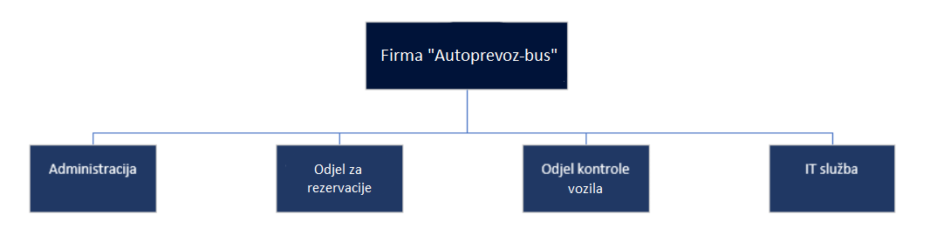
Organizacijski dijagram

Slide 7
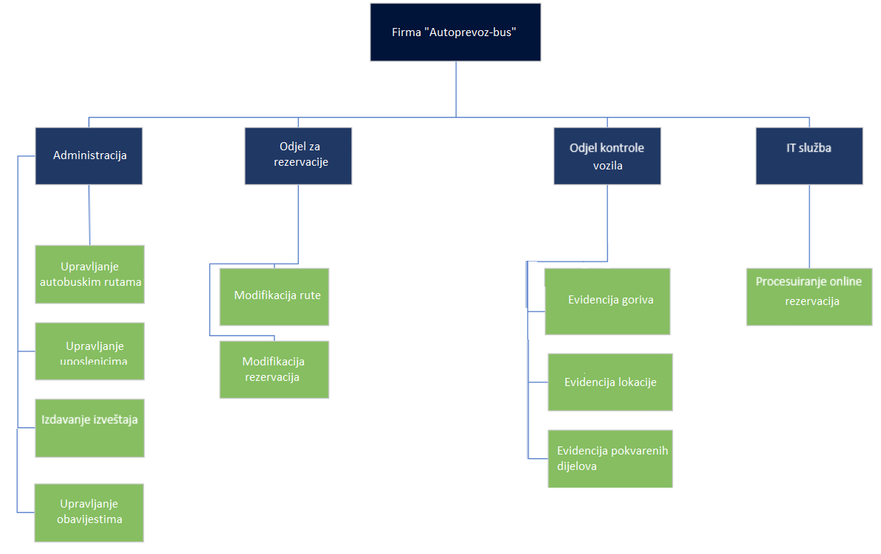
HIJERARHIJSKI DIJAGRAM

Slide 8
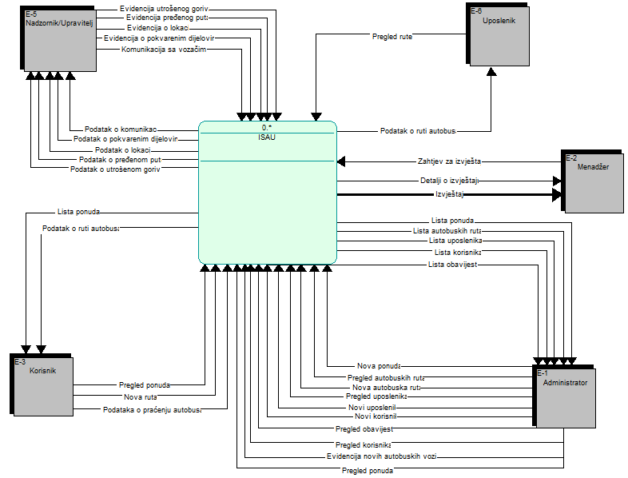
KONTEKSTUALNI DIJAGRAM

Slide 9
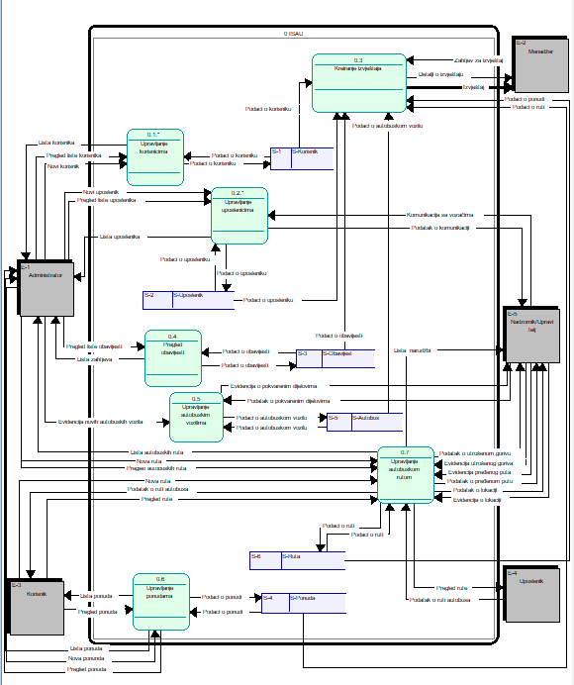
Logički model procesa

Slide 10
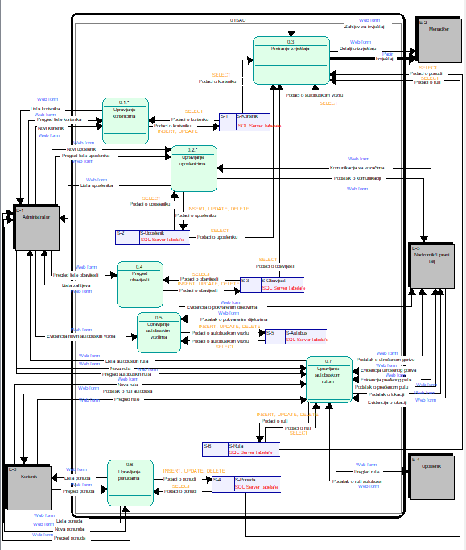
Fizički model procesa

Slide 11
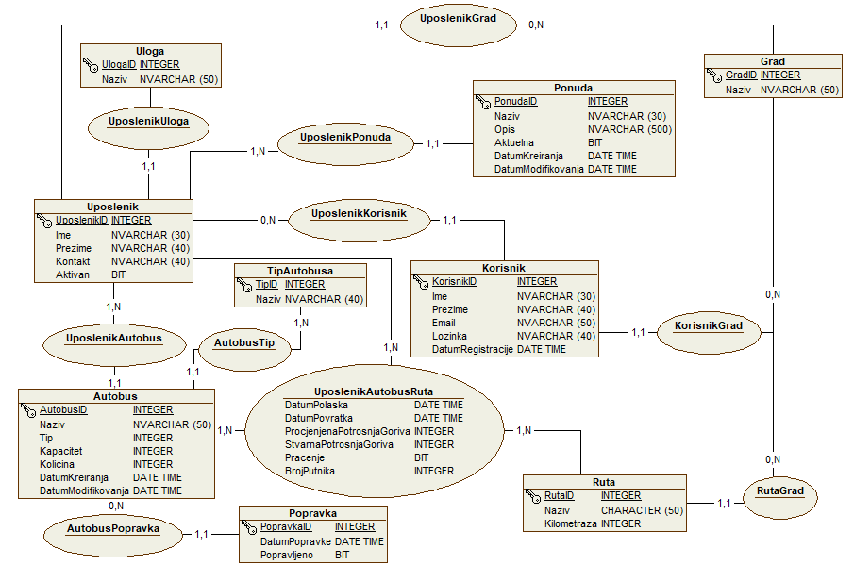
KONCEPTUALNI MODEL PODATAKA

Slide 12
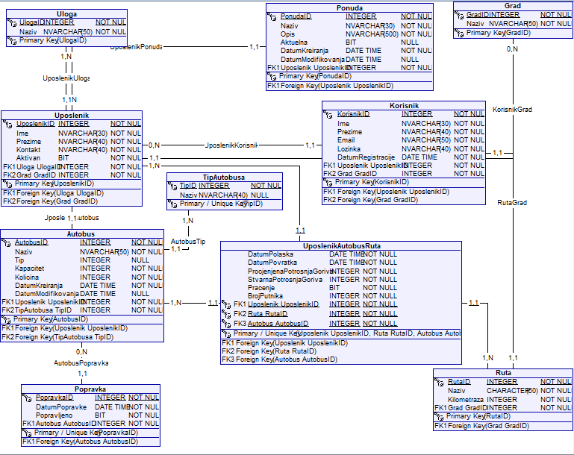
FIZIČKI MODEL PODATAKA

Slide 13
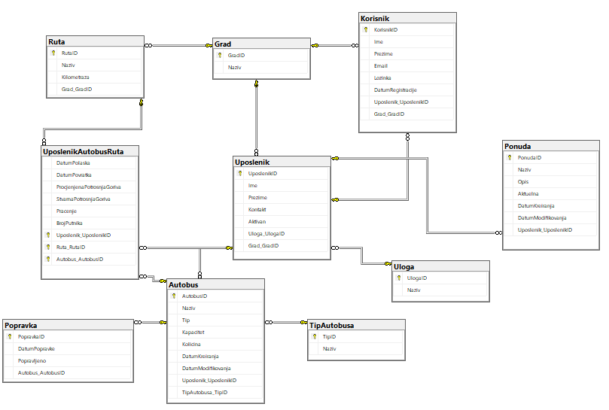
Shema baze podataka

Slide 14
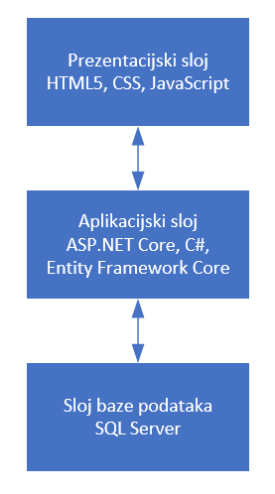
Model arhitekture aplikacije

Slide 15
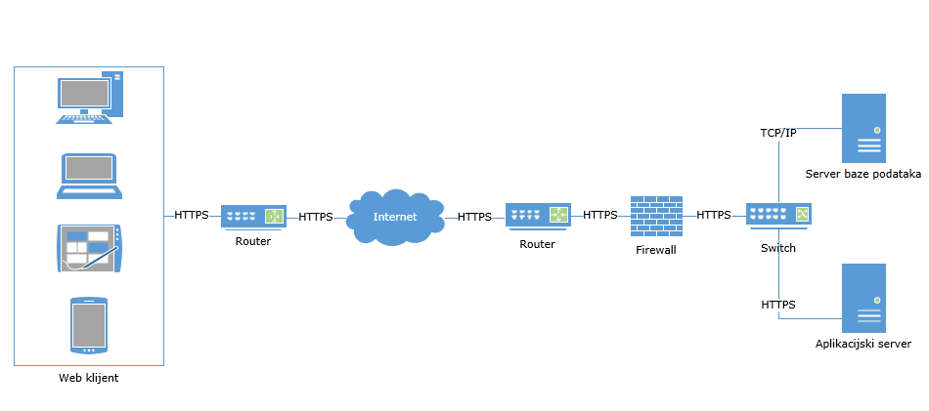
Model arhitekture mreže

Slide 16
Korisnički interfejs

Slide 17
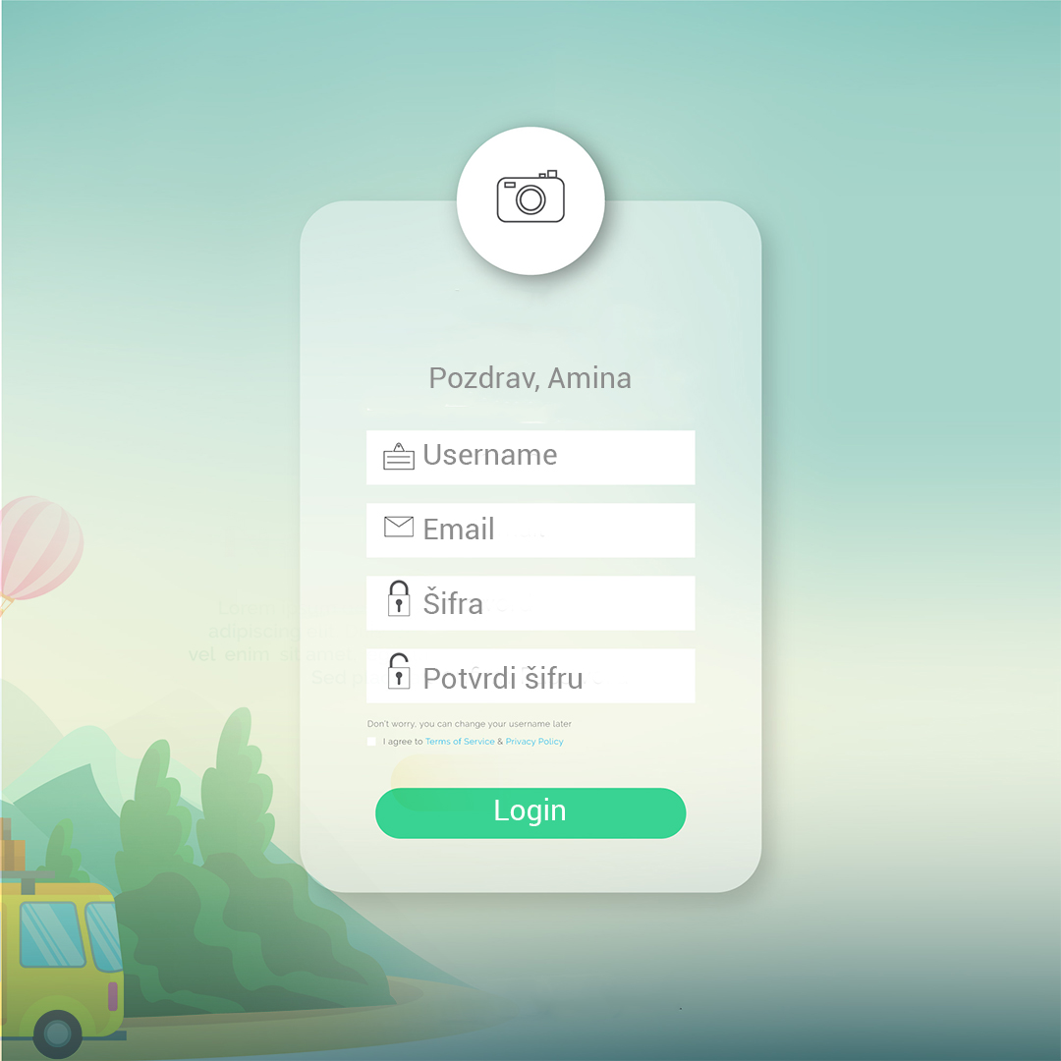

Slide 18
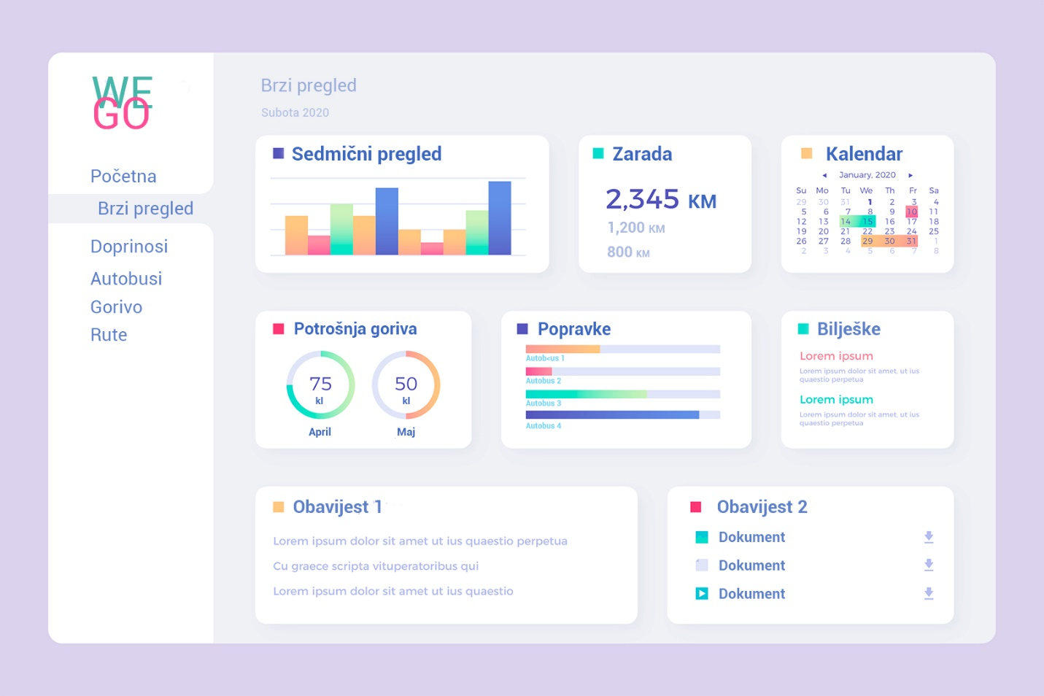

Slide 19
zaključak
Olakšana komunikacija sa vozačima
Brži uvid u stanje autobusa
Dostupnost podataka o kretanju autobusa u svakom trenutku
Poboljšano putničko iskustvo

Slide 20
PITANJA?
HVALA NA PAŽNJI!

